Slide 1

严选可信ID项目
THE YANXUAN TRUST ID

Slide 2
CONTENT
项目背景
项目目标
PROJECT BACKGROUND
PROJECT TARGET
技术难点
实现方案
TECHNICAL DIFFICULTIES
IMPLEMENTATION PLAN
效果
展望
THE EFFECT
FUTURE PROSPECTS

Slide 3
背景
BACKGROUND
01
初期问题：新设备鉴别、统计不准
02
羊毛党猖獗，初期刷单成本低，运营活动及优惠券被刷严重 （新人、免单）
03
装机量、日活等数据统计受影响
第三方方案，无法确保数据及业务安全性，同时开支不菲（数盟、同盾）
04
Notes:
严选为了推广及拉新，投放了很多新人券、免单券，耗费了不少人力物力，但由于羊毛党猖獗，这些运营活动往往达不到预期效果，很多都被刷子刷去了，不仅影响正常的运营推广，还对严选的统计及分析带了很大阻碍。尽管不少活动已经限制了一人一机、但由于手机系统自身漏洞，刷子不仅能用模拟器模拟真机，还能用一个机器模拟无限个机器，绕过限制，进而低成本刷券，如何重设备就成了风控必不可少的一个环节。

Slide 4
目标
TARGET
01
建立严选自己的可信ID平台（设备指纹）
02
基于可信ID，为风控提供有效支持：如根据新用户+新设备发新人券
03
基于可信ID，更精确统计装机量、日活、月活设备，
基于可信ID，保证数据准确、用户真实、辅助推广运营
04
Notes:
APP端主要是完成设备跟踪，为每个设备生成一个身份，无论怎么篡改，都能定位到

Slide 5
难点
DIFFICULTIES
设备指纹信息的准确搜集（Android及ios）
Android模拟器检测（种类多）
危险设备及危险环境检测
可信ID召回准确度、低延迟
Notes:
1、Android 目前常用的几个设备识别码主要有IMEI或者MEID，这两者也是常说的DeviceId，不过IMEI在Android6.0之后需要权限才能获取，而且，在Java层IMEI很容易被Hook，并不靠谱，同样有问题的还包括MAC地址、蓝牙地址，序列号等，都可能被篡改，为了解决这个问题，从以下两方面入手，一方面，可以采用相对底层的方法获取“准确”的特征值，另一方面，可以借助后台大数据做匹配去重，进行设备的甄别，并为每个设备打上一个标识，这就是可信ID的背景
2、ios技术
3、模拟器检测 （Android 难点）宁可放过，不可错杀 ，初期 特征值（不太靠谱，各种rom ，可能批量都不是很标准）
4、后端匹配，打分制度，宁可放过，不可错杀
5、打分机制的晚上 序列号升、那个将， 电量检测、特征值检测等

Slide 6


Android设备指纹
THE FINGER OF ANDROID DEVICE
IMEI、IMSI
比较容易篡改
01
Android Serial、AndroidID、MacAddress
02
WifiMac、Android设备型号厂商内存
03
Notes:
有很多准则，比如，同一区域4G上网的用户IMEI不应该一致，如果一致，可以看成一个用户
同一个局域网下，MAC地址不能相同，相同就有问题，MAC地址如果有效，
同一片区域，某些特征值相同也可以认为同一个用户
多个特征值，部分匹配上，看累积一下分数，防止一些ROM的 bug
统计手段Android的话，优先使用native或者不太容易被HOOK的接口，（无法万全），毕竟系统开源，什么都能改，只是尽可能提高难度

Slide 7


Android 模拟器检测
ANDROID SIMULATOR CHECK
架构差别检测
ARM与模拟器的Simple X86架构的区别
CPU INFO 弃X86
IMEI、QEMU特征信息监测
Notes:
在模拟器中，各种特征值都被更新，新建模拟器不需要成本，模拟器检测对Android很重要，初期，特征值检测 + 内存检测（看效果），后期不断完善，（单独进程检测，不影响Ui进程）
IMEI、QEMU等一些特征信息（不太准，除非源码中的，基本已弃用）
（内存检测方案 SMC-Self modifying code）

Slide 8
Android其他风控信息
ANDROID OTHERS RISK FEATURES
硬件信息（如将来平台设备完善，手机型号跟硬件信息的匹配也算重要指标）
定位信息、WIFIMAC（路由器信息）
常用安装软件检测
Xposed及Substrate检测（危险设备）、是否root
Notes:
在模拟器中，各种特征值都被更新，新建模拟器不需要成本，模拟器检测对Android很重要，初期，特征值检测 + 内存检测（看效果），后期不断完善，（单独进程检测，不影响Ui进程）

Slide 9
IOS设备指纹
THE FINGER OF IOS DEVICE
模拟器检测、越狱检测
01
MAC地址获取(本机Mac和WifiMac)
02
DeviceCheck风险检测
03

Slide 10
可信ID生成召回
GENERATE AND CALLBACK OF TRUST ID
缓存层召回
DB层召回
环境风险判断
通过对唯一性高的特征进行缓存召回
缓存召回的ID结合DB层特征进行二次召回
模拟器判断、DeviceCheck风险判断
Notes:
为了确保召回的高效性，绝大部分的召回必须确保在缓存层搞定；
缓存可信ID召回主要分为两个阶段：
1、根据高唯一性特征召回可信ID；
2、计算可信ID的分数；
3、根据分数阈值，选取最匹配的可信ID。
DDB可信ID召回是以缓存召回的可信ID为基础，
取出DB中的可信ID对应的多个设备的详细信息，
然后在进行一轮分数计算，取出最合适的可信ID；
如果没有匹配到最合适的可信ID，则生成新的可信ID，并在缓存和DB中进行保存；
环境风险判断主要是对Wifi环境和IOS的deviceCheck进行打标判断；

Slide 11
可信ID统计
STATISTICS OF TRUST ID
Notes:
重复可信ID的设备中90%修改了一次设备ID
最高的一个设备刷出40多万个设备ID
前十个设备刷出的设备ID占比总刷机设备ID的50%

Slide 12
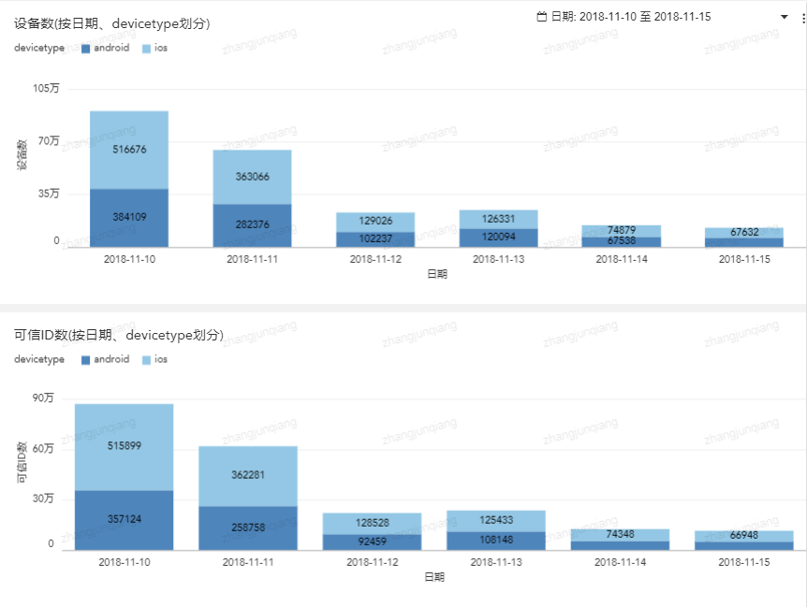
大促期间可信ID识别
Notes:
重复可信ID的设备中90%修改了一次设备ID
最高的一个设备刷出40多万个设备ID
前十个设备刷出的设备ID占比总刷机设备ID的50%

Slide 13
可信ID识别用户量
10-29
10-31
11-02
11-04
11-06
11-08
11-10
11-12

Slide 14
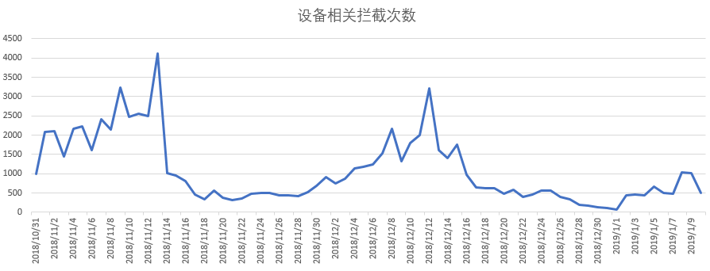
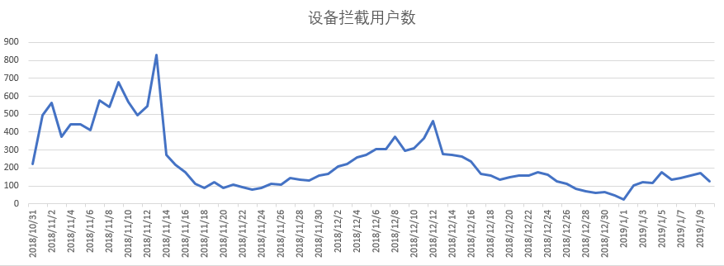
可信ID拦截量
Notes:
平均每天减少损失2w左右

Slide 15
展望
01
后台模型需要根据平台监控不断完善修正
02
探索新的匹配模型
03
硬件信息搜集手段需要不断更新（新隐私策略下越来越难收集）

Slide 16
感谢您的观看
THANK YOU！

